Slide 1


北方国际教育集团
电动汽车交流充电系统的 充电方法
充电系统充电方法
Charging method for AC charging systems for electric vehicles

Slide 2

目录
01
交流充电分类
03
充电方法
02
充电前设备检查
04
预约充电
https://www.zhijiaobf.cn

Slide 3
PART-01
交流充电分类
AC charging classification

Slide 4
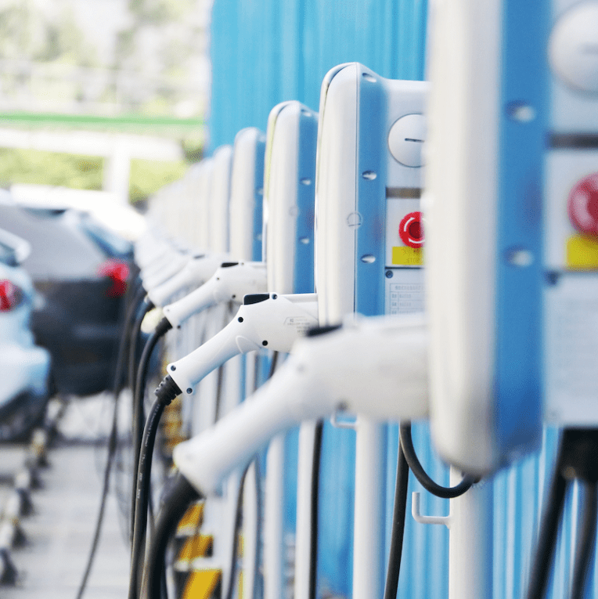
电动汽车交流充电系统的充电方法
在市场上，有两种常见的交流充电设备：
1.便携式充电枪
2.交流充电桩。

Slide 5
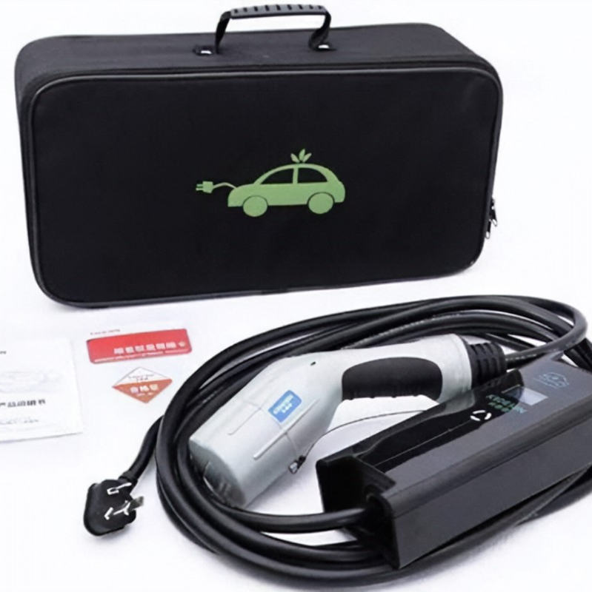
电动汽车交流充电系统的充电方法
便携式充电枪：
可以通过家用电源进行充电，方便携带、操作简单，充电速度相对较慢。

Slide 6
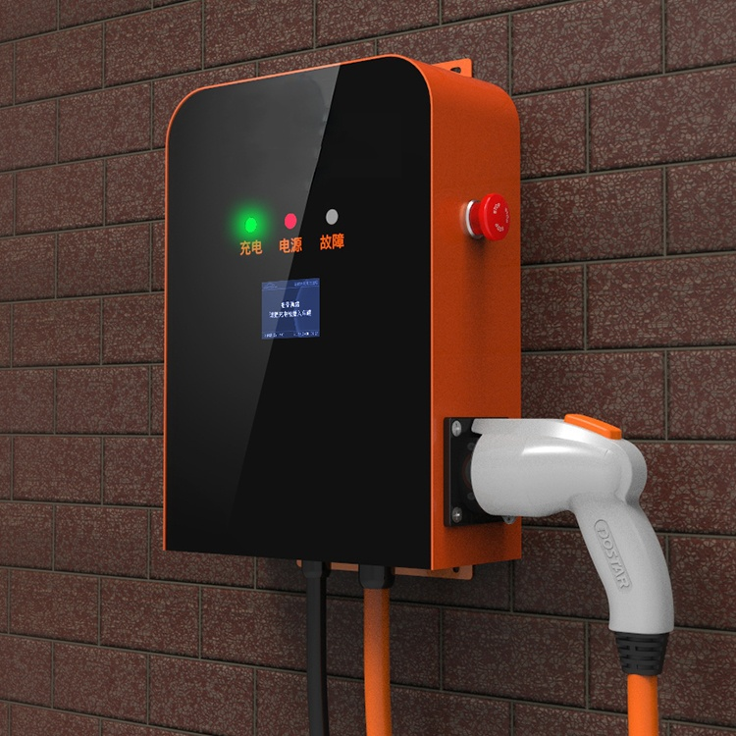
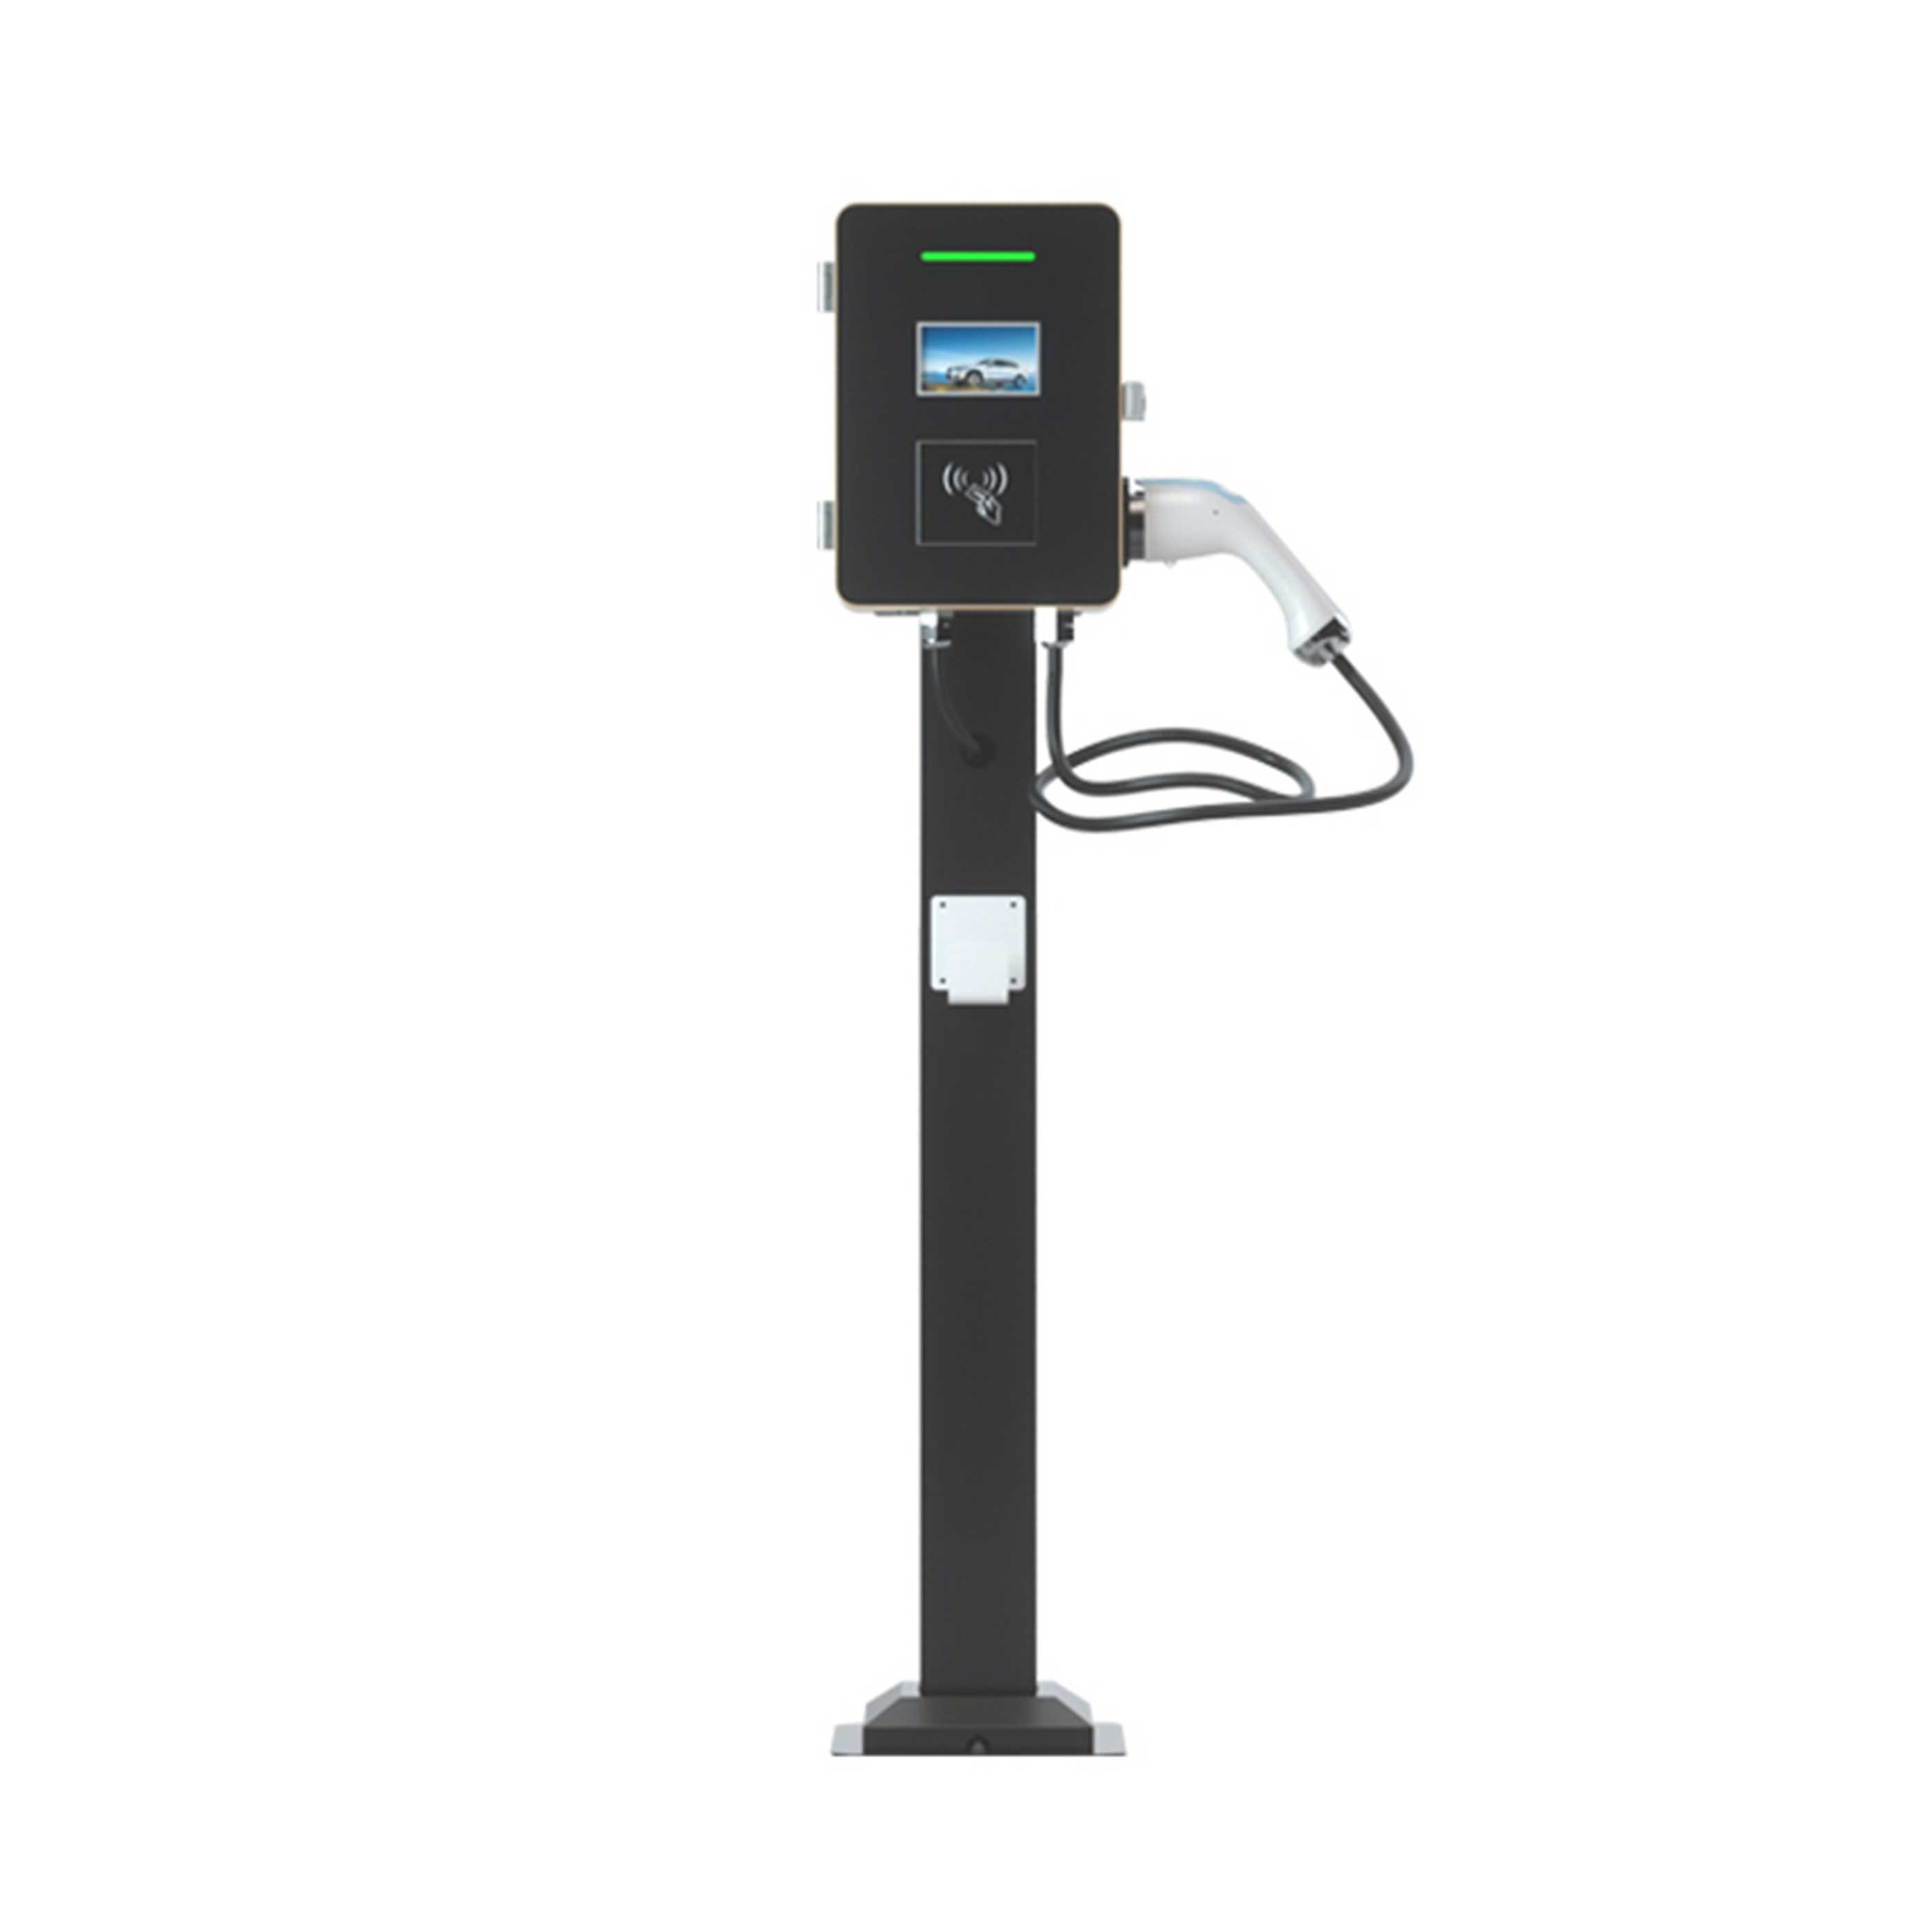
电动汽车交流充电系统的充电方法
交流充电桩：
分为壁挂式、立柱式。
1.单相交流充电桩一般用于家庭，三相交流充电桩常见于购物中心、超市等公共场所。
2.三相充电桩比单相充电桩有更大的充电功率及更快的充电速度。

Slide 7
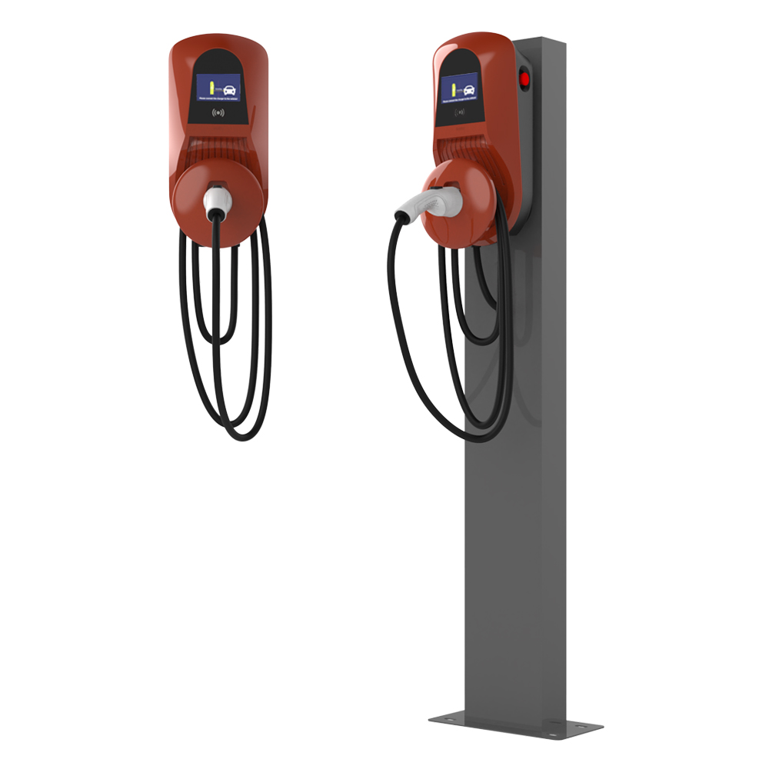
电动汽车交流充电系统的充电方法
壁挂式充电桩：
1.壁挂式充电桩是一种固定在墙壁上的充电设备，这种设备通常具有较高的功率，能够满足电动汽车的快速充电需求。
2.功率主流为7千瓦、11千瓦、21千瓦。

Slide 8
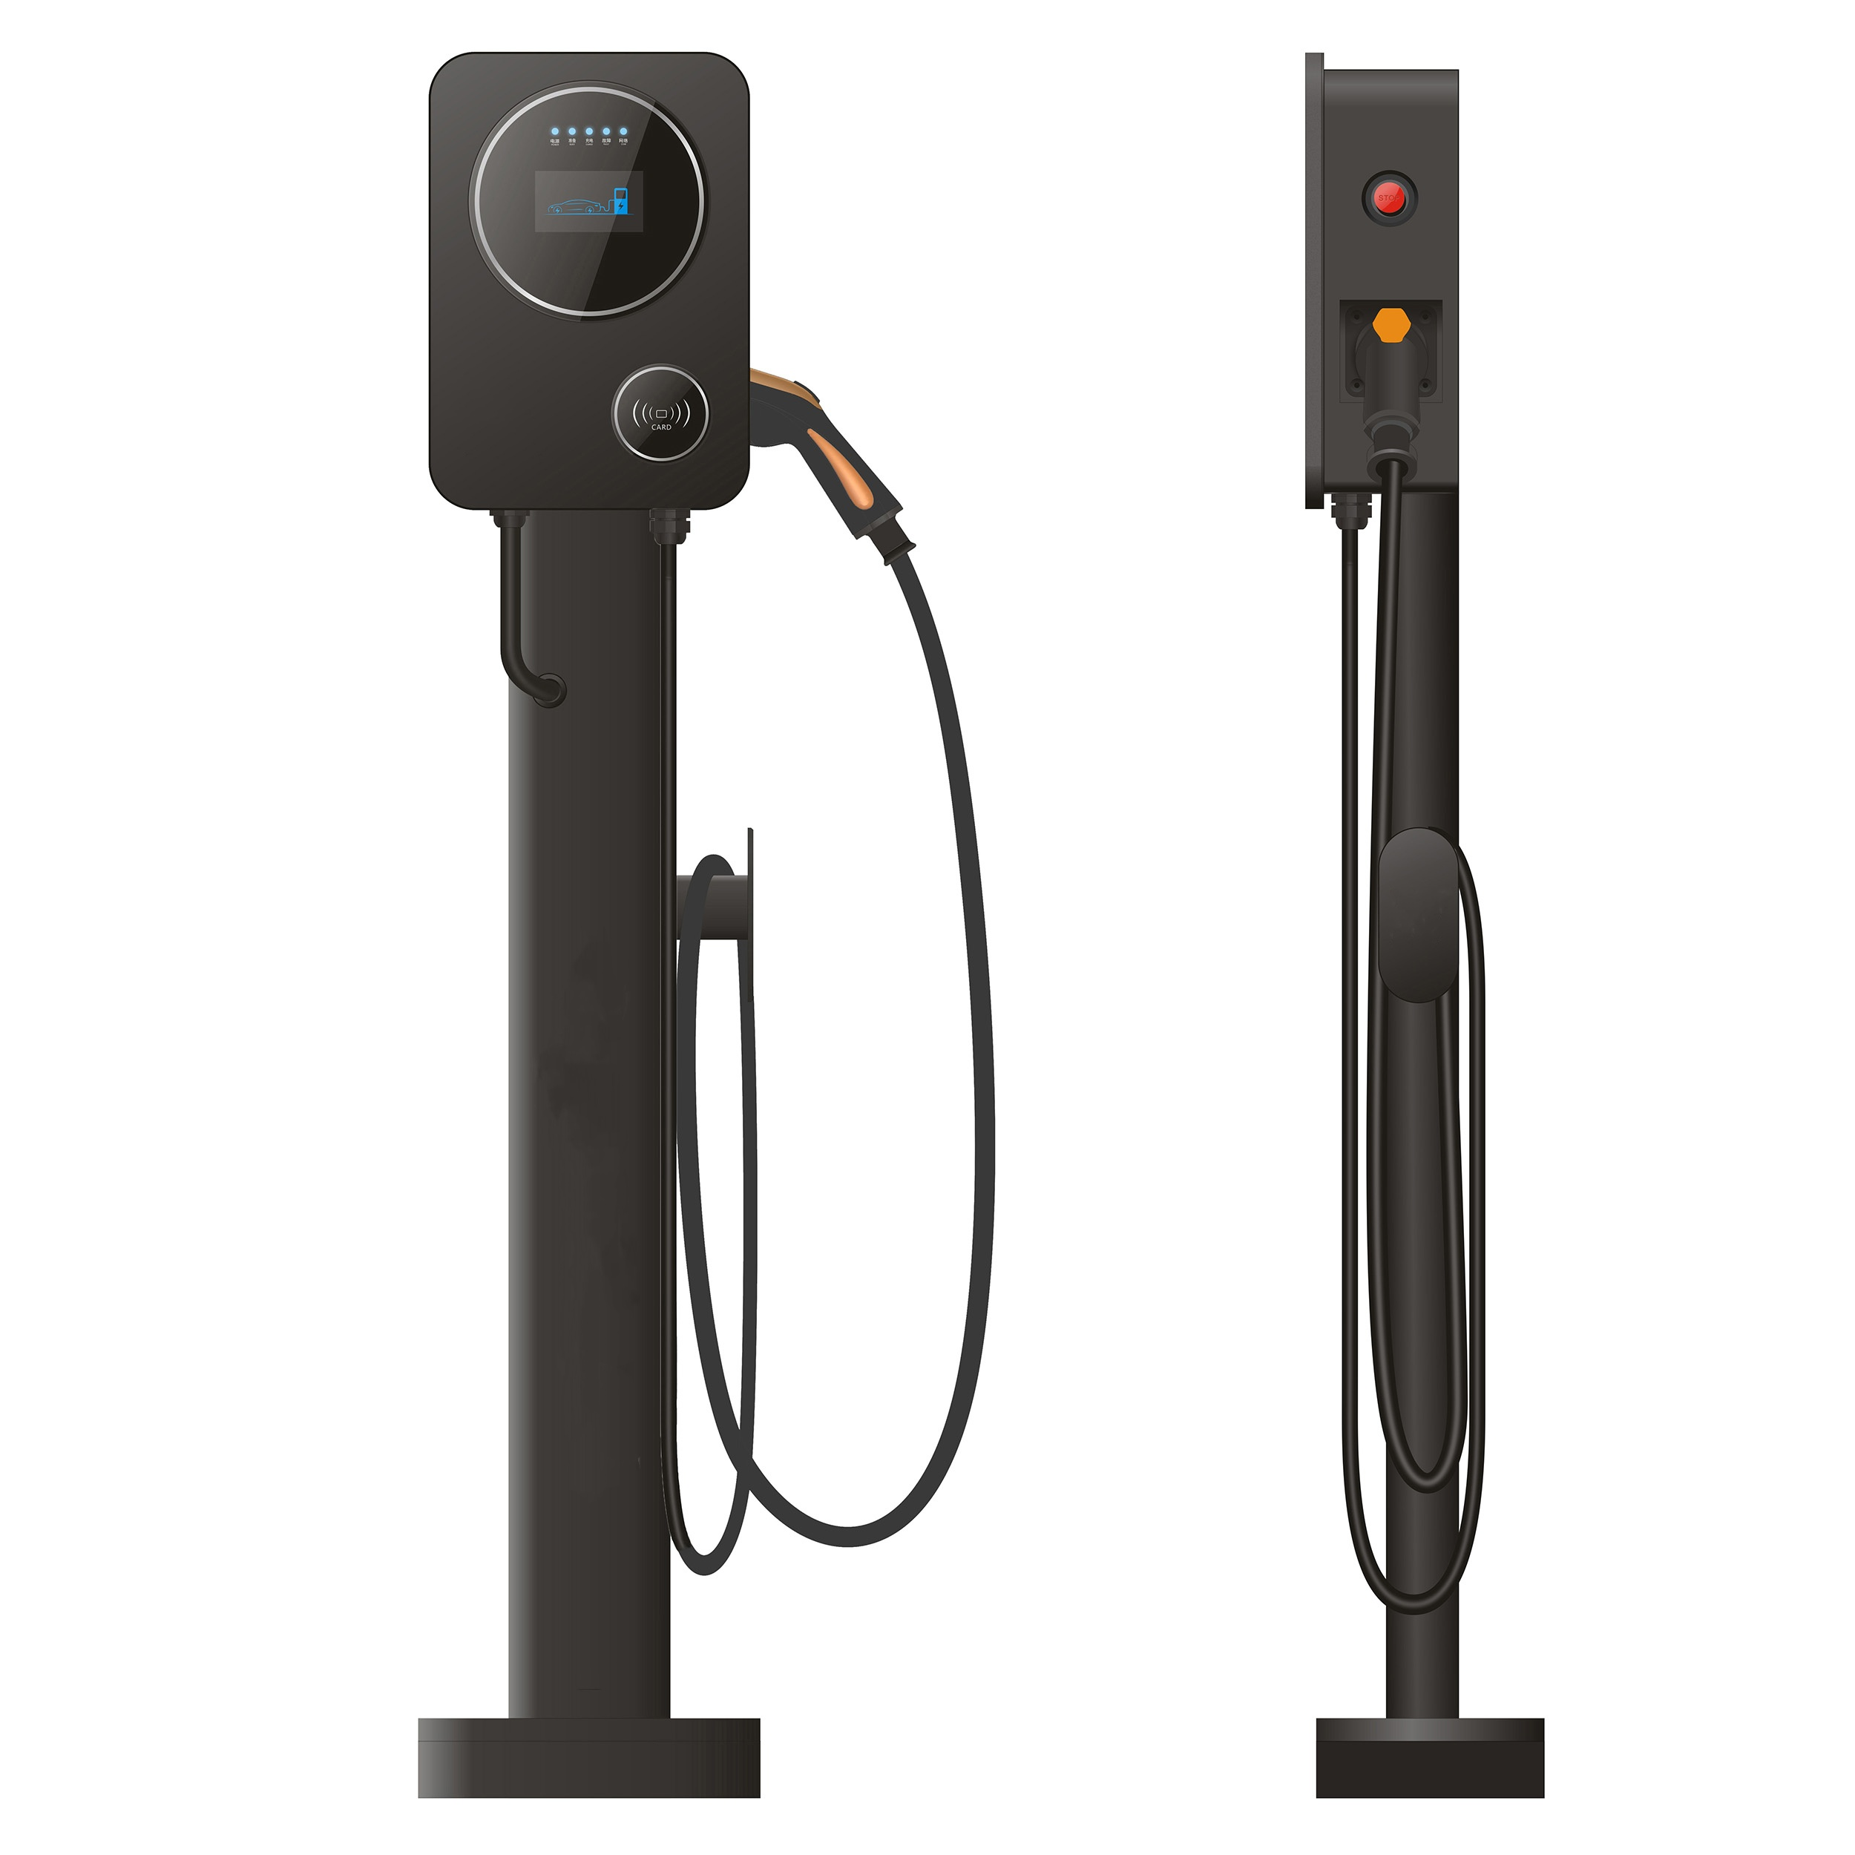
电动汽车交流充电系统的充电方法
立柱式充电桩：
1.立柱式充电桩结构简洁，安装方便，能够适应各种环境，能够实现快速充电，提高充电效率。。
2.立柱式充电桩和壁挂式充电桩主流的功率都一样，都为7千瓦，11千瓦，21千瓦。

Slide 9
PART-02
充电前设备检查
Check the device before charging

Slide 10
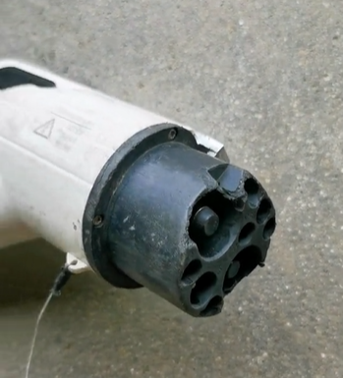

电动汽车交流充电系统的充电方法
检查：
检查供电设备、充电枪、充电口、充电连接装置等没有电缆磨损、端口生锈、壳体破裂、连接松动或端口内有异物等情况。
清理：
当充电枪、充电口和供电插头、供电插座有明显污渍或潮湿时，请用干燥清洁的布擦拭，确保连接处干燥、洁净。

Slide 11
PART-03
充电方法
Charging methodn

Slide 12
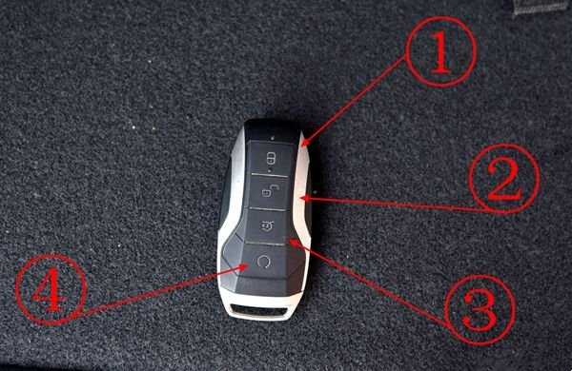
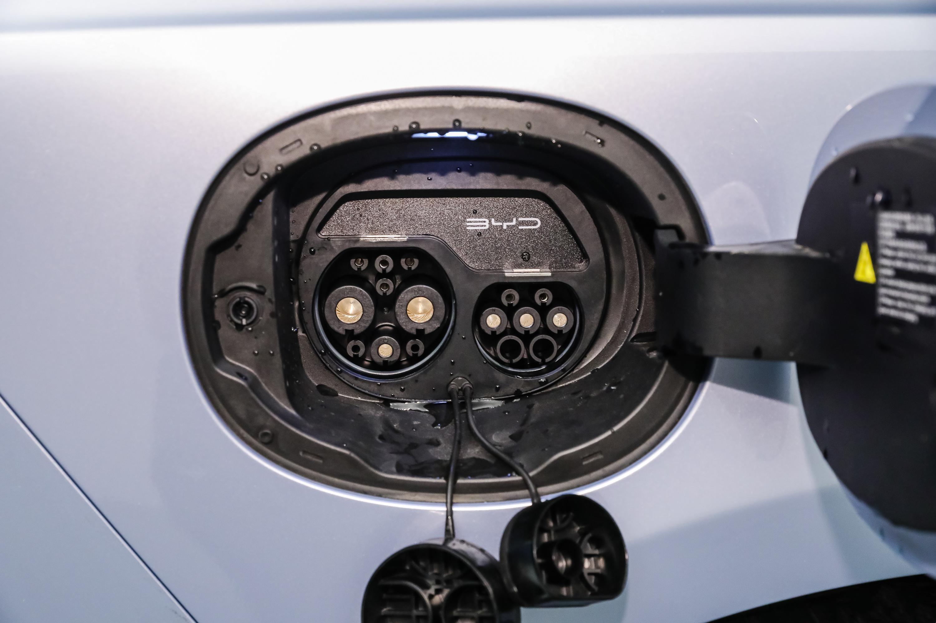
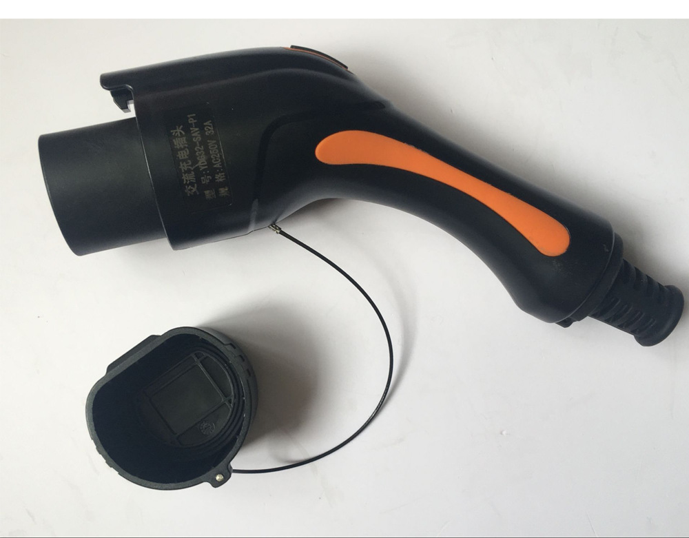
电动汽车交流充电系统的充电方法
1.解锁车辆，电源挡位建议处于“OFF”挡位。
2.按下充电口盖，充电口盖自动弹开，打开充电口盖。
3.打开充电枪和车辆插座的保护盖。
立柱式充电桩：

Slide 13
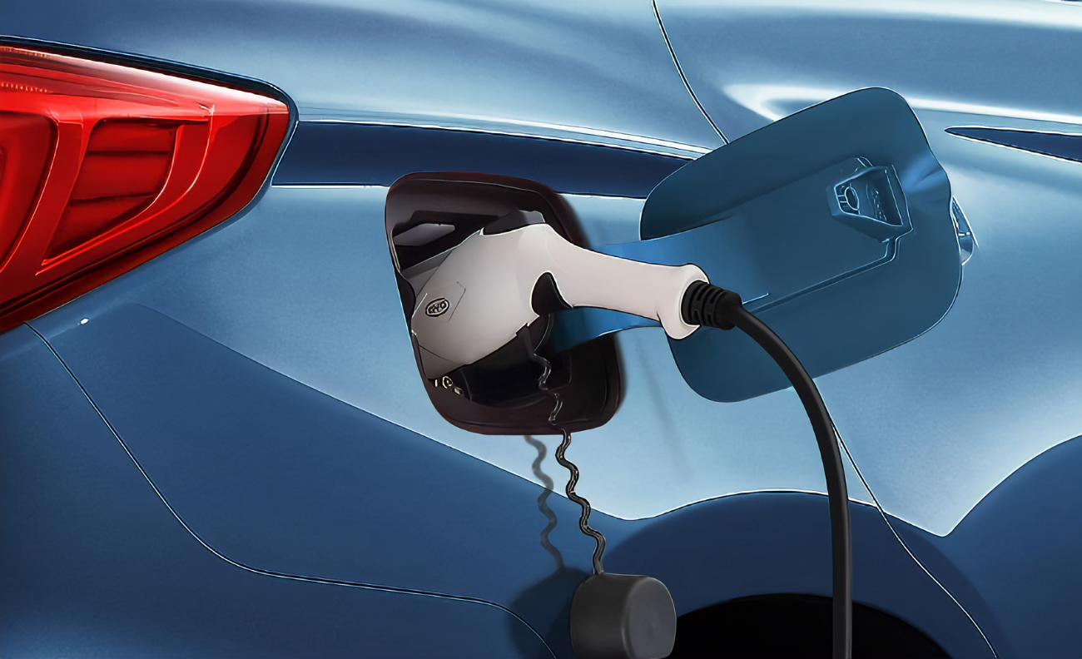
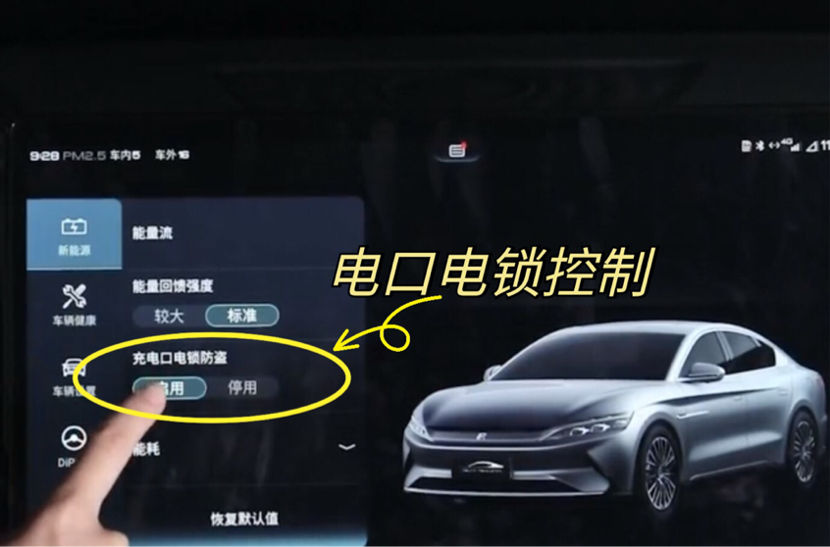
电动汽车交流充电系统的充电方法
按下充电枪上的锁止按钮 ，将充电枪插入车辆插座中，然后松开锁止按钮，并可靠锁止。
可通过多媒体屏幕上【新能源】-【充电设置】进入设置界面，选择“启用”就可以开启充电口电锁防盗。
充电口防盗：

Slide 14
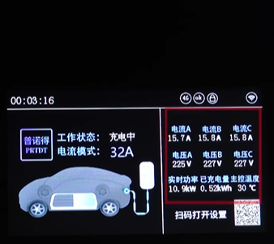
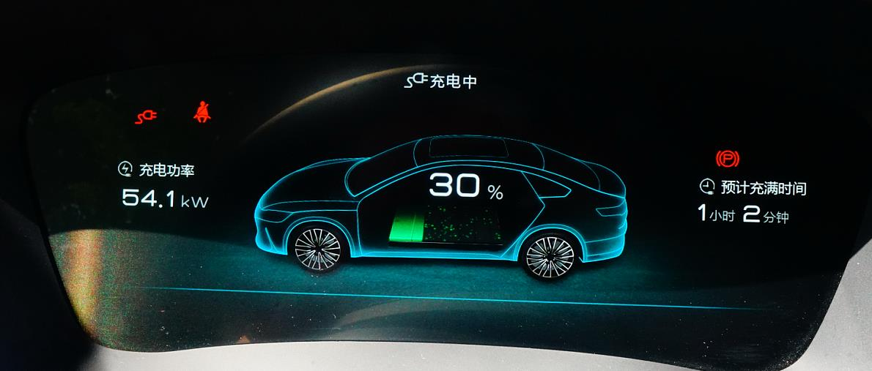
电动汽车交流充电系统的充电方法
充电显示：
1.打开充电软件或者使用卡片进行启动充电，在充电过程中，组合仪表或多媒体上充电连接指示灯点亮，同时显示充电画面。
2.充电桩上也会有相应的充电指示灯点亮，屏幕上也会有充电电压，充电电流，充电费用等。

Slide 15
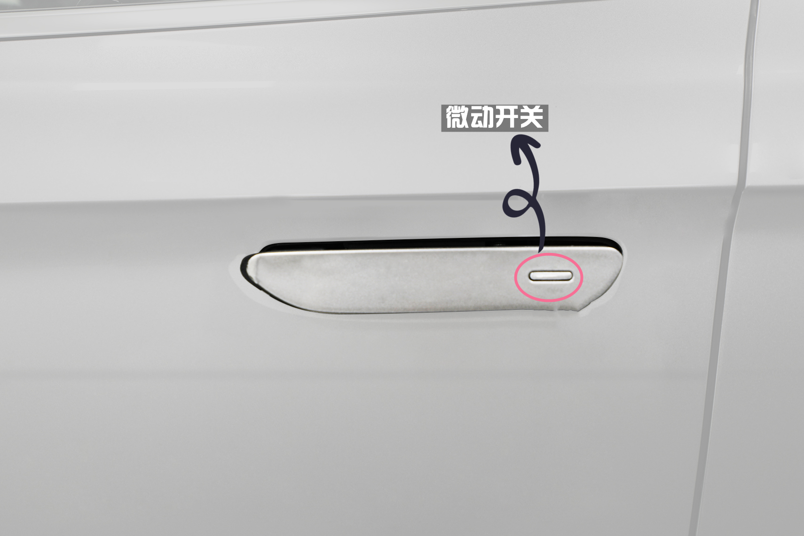
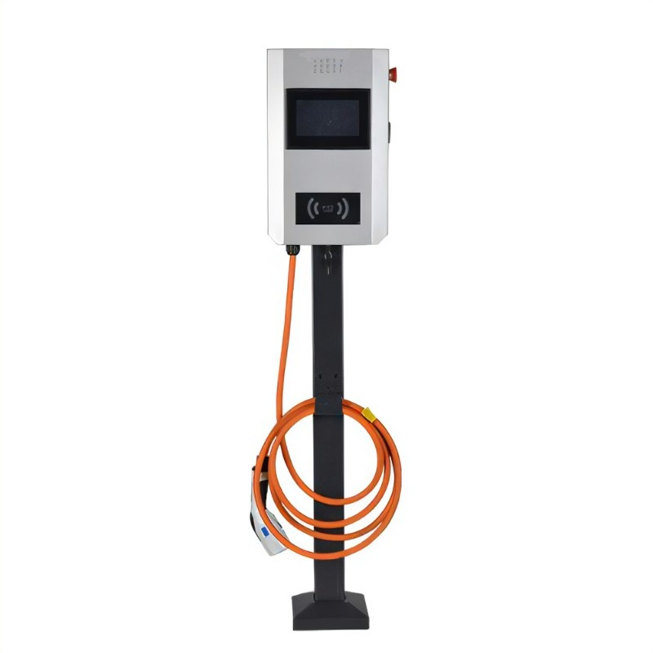
电动汽车交流充电系统的充电方法
充电结束：
1.电量充满车辆自动结束充电。拔出充电插头前需要先解锁车辆，并在 30s 内拔出充电枪头，否则充电口的电锁会重新锁止。
2.关闭车辆充电口盖，将立柱式充电桩的充电枪放到指定位置。

Slide 16
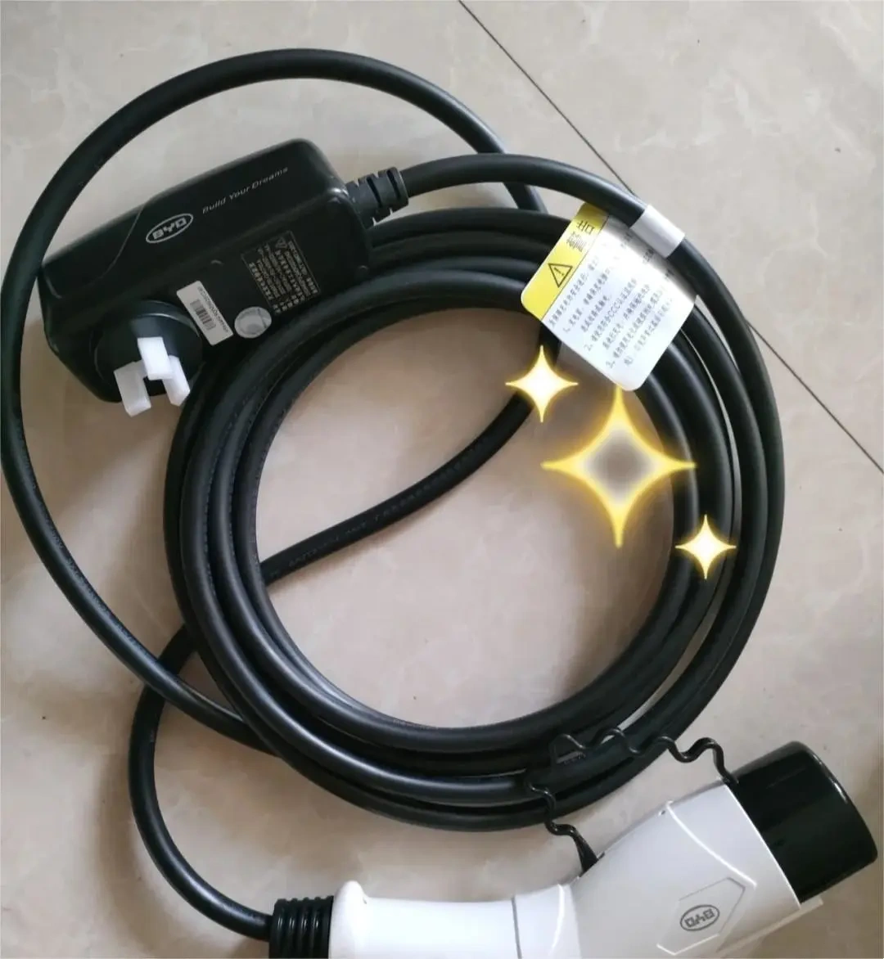
电动汽车交流充电系统的充电方法
便携式充电枪：
1.便携式充电枪充电前的准备步骤和交流充电桩一样，将供电插头插入家用插座中，电源指示灯常亮红灯。
2.打开充电口盖，打开充电枪和车辆插座的保护盖，按下充电枪上的锁止按钮 ( 黑色按钮 )，将充电枪插入车辆插座中，确保充电枪插入到位，然后松开锁止按钮，并可靠锁止。

Slide 17
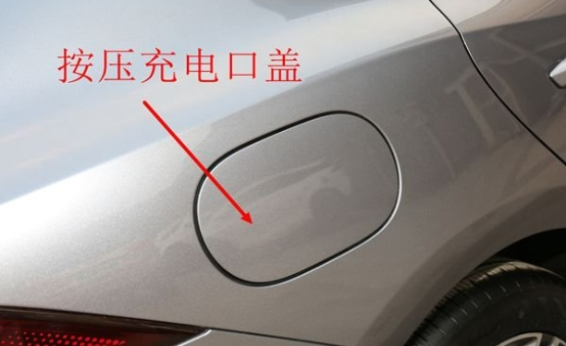
电动汽车交流充电系统的充电方法
1.仪表上也会有相应的指示灯，在便携式充电枪上也有相应指示灯闪烁，
2.动力电池电量充满后，系统会自动停止充电，解锁车辆，然后拔下充电枪，安装充电口保护盖，关闭车辆充电口盖，将便携式充电枪放入行李箱储物盒内。

Slide 18
PART-04
预约充电
Make an appointment for charging

Slide 19
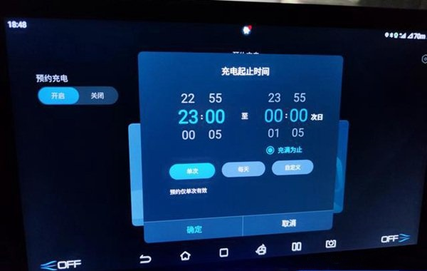
电动汽车交流充电系统的充电方法
设置预约充电时，用户可以根据自己的充电需求和车辆的充电口位置，选择合适的充电模式和时间。
设置方法：
1.点击“设置”->“新能源”->“充电设置”->“预约充电”
2.根据自己的充电需求进行选择时间段充电、重复周期，最后点击“确定”保存设置。

Slide 20
北方国际教育集团
电动汽车交流充电系统的 充电方法
谢谢观看！
Charging method for AC charging systems for electric vehicles

